Slide 1

Selbstreguliertes Lernen
Zusammenfassung der wesentlichen Aspekte aus der Zeitschrift Unterricht Biologie
Studienleitungen Biologie
Quelle: UB 377 / 378

Slide 2

Lernsituationen
Lernen ist immer fremd- und selbstreguliert!
Die Situation bestimmt den Grad der Selbstregulation
Drei Lernsituationen:
  Lernen im Unterricht
  Lernen in sozialen Situationen
  außerhalb von Unterricht
  Lernen in Einzelsituationen
Selbst-regulation

Slide 3
Lernsituationen
Da Lernen immer...
  fremdbestimmt,
  selbstbestimmt und
  situationsbedingt ist,
  ... ist selbstreguliertes Lernen im schulischen Kontext immer fachspezifisch!
  Ein Schüler kann z. B. in Biologie sehr gut in der Lage sein, selbstreguliert zu lernen, braucht in Englisch oder Mathematik aber Unterstützung durch Fremdregulation.

Slide 4
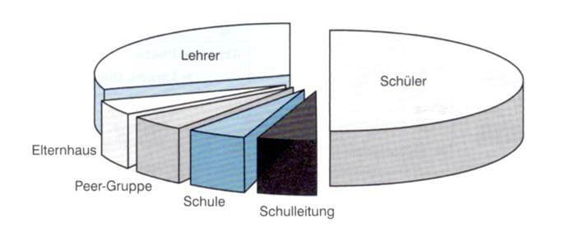
Warum ist selbstreguliertes Lernen so wichtig?
Der Konstruktivismus geht davon aus, dass jeder Lernvorgang selbstreguliert ist!
Hattie-Studie:

Slide 5
Definition von selbstreguliertem Lernen
PISA 2000 Definition:
„Lernende, die ihr eigenes Lernen regulieren, sind in der Lage, sich selbstständige Lernziele zu setzen, dem Inhalt und Ziel angemessene Strategien auszuwählen und sie auch einzusetzen. Ferner halten sie ihre Motivation aufrecht, bewerten die Zielerreichung während und nach Abschluss des Lernprozesses und korrigieren – wenn nötig – die Lernstrategie.“

Slide 6
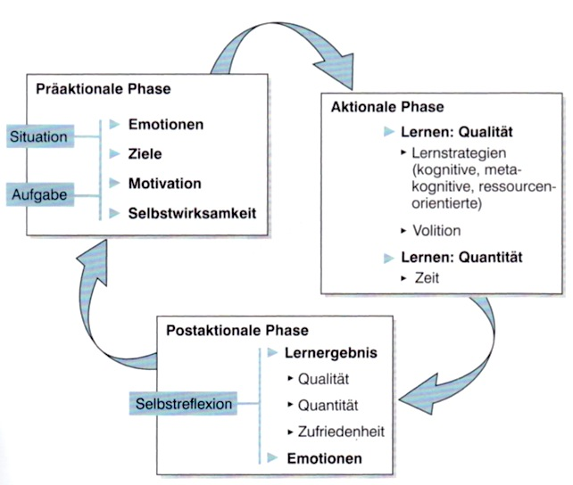
Drei-Phasen-Modell des selbstregulierten Lernens

Slide 7
Was behindert selbstreguliertes Lernen?
Beim Schüler:
Lernende neigen dazu, beim Lernen reproduktiv, passiv und lehrerabhängig zu bleiben.
Ursachen:
Reproduktive Lernkonzeption beim Schüler:
Lernen bedeutet:
  Informationen aus Büchern oder Lehrervorträgen in den eigenen Kopf zu kopieren und weitgehend unverändert wiederzugeben.
  Lernende mit dieser Ansicht sind überzeugt, dass sie selbst im Unterricht passiv bleiben können und dass der Lehrer dafür zu sorgen hat, dass sie lernen.

Slide 8
Was behindert selbstreguliertes Lernen?
Beim Schüler:
Lernende neigen dazu, beim Lernen reproduktiv, passiv und lehrerabhängig zu bleiben.
Ursachen
Umgang mit Lernzielen:
Schüler denken nicht über Lernziele nach. Die meisten betrachten Lernen als etwas Selbstverständliches, worüber man nicht nachdenken muss.

Slide 9
Was behindert selbstreguliertes Lernen?
Beim Schüler:
Lernende neigen dazu, beim Lernen reproduktiv, passiv und lehrerabhängig zu bleiben.
Ursachen
Festhalten an ineffizienten Lernstrategien:
Viele Schüler lernen ausgesprochen repetitiv, d.h. sie wiederholen Fakten und Texte immer wieder, unterstreichen in einem Text fast alle Wörter und lernen komplette Lehrbuchtexte auswendig.

Slide 10
Was behindert selbstreguliertes Lernen?
Beim Schüler:
Lernende neigen dazu, beim Lernen reproduktiv, passiv und lehrerabhängig zu bleiben.
Ursachen
Mangelnde Flexibilität:
Schüler bevorzugen passive, reproduktive Lernstrategien und halten an diesen auch fest, wenn nicht nur die Fakten aus einem Text gelernt, sondern die darin enthaltenen grundlegenden Zusammenhänge verstanden werden sollen.

Slide 11
Was behindert selbstreguliertes Lernen?
Beim Schüler:
Lernende neigen dazu, beim Lernen reproduktiv, passiv und lehrerabhängig zu bleiben.
Ursachen
Mangelnde Überwachung und Kontrolle:
Viele Schüler überwachen und kontrollieren ihre Lernaktivitäten entweder gar nicht oder nicht angemessen und berücksichtigen dabei nur selten die Lernziele.

Slide 12
Was behindert selbstreguliertes Lernen?
Beim Lehrer:
Ursachen
Unterrichtsskripts:
Neigung, Schüler sehr stark extern zu steuern. Die Aktivitäten der Lernenden werden stark vorstrukturiert. Schüler haben wenig Gelegenheit, die Fähigkeit selbstreguliert zu lernen, zu entwickeln.
Fragend-entwickelnder Unterricht: Der Lehrer versteckt sein Wissen und die Schüler müssen es suchen – „Osterhasenpädagogik“

Slide 13
Was behindert selbstreguliertes Lernen?
Beim Lehrer:
Ursachen
Paradoxie der Lehrers:
Lehrer sind durchaus der Meinung, dass es wichtig sei, SchülerInnen zu vermitteln, wie sie selbstständig aktiv und konstruktiv lernen können.
Auch sind sich Lehrende sehr wohl bewusst, dass sie im Unterricht Gelegenheit zu selbstreguliertem Lernen geben sollten.
In der Praxis müssen sie aber immer wieder feststellen, dass ein Großteil der Lernenden nicht in der Lage ist, diese Spielräume zu nutzen.
Weil es jedoch schwierig und aufwändig ist, Schülerinnen, die selbstreguliert lernen können, anders zu behandeln als diejenigen, die das nicht können, sehen sich viele Lehrer letztendlich doch gezwungen, den Unterricht für alle Lernenden gleich zu gestalten, d.h. den Unterricht stark zu strukturieren.

Slide 14
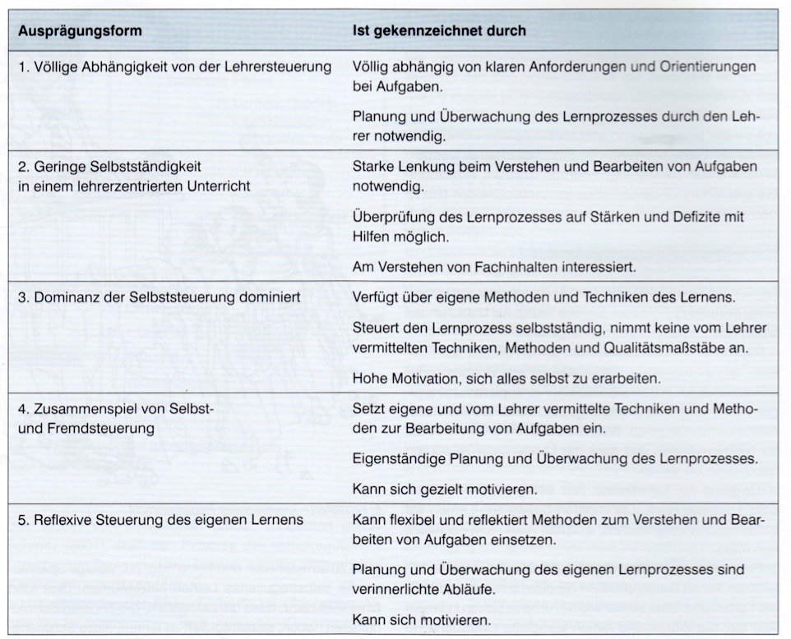
Entwicklungsschritte des selbstregulierten Lernens

Slide 15
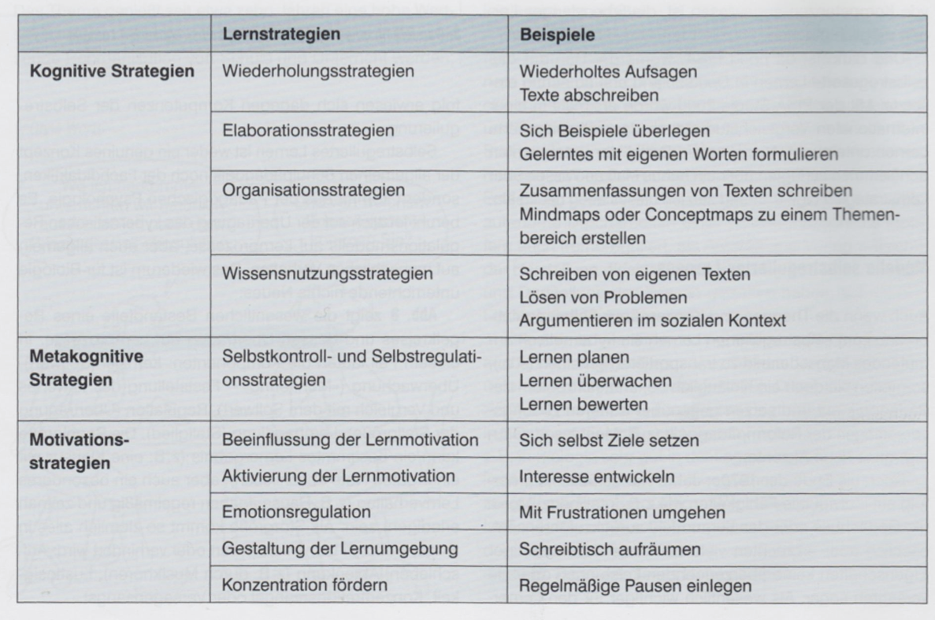
Lernstrategien beim selbstregulierten Lernen

Slide 16
Lernstrategien beim selbstregulierten Lernen
Was auch helfen kann:
Motivierende Aufgabenstellung
  Dem Schüler Wahlmöglichkeiten eröffnen
  Kontextbezug
  Wenige Vorgaben machen
Feedback geben
  über Lernstand
  über Motivation
  über die angewandte Lernstrategie
  Misserfolge thematisieren und Verbesserungsmöglichkeiten planen

Slide 17
Lernstrategien beim selbstregulierten Lernen
Was auch helfen kann:
Lerntagebücher mit Selbstreflexionsanteil
Gestaltung der Lernumgebung
  Gestaltung des Raums
  Angebote an Lehrmaterial
  Angebote von Hilfsmitteln

Slide 18
Lernstrategien beim selbstregulierten Lernen
Was bestimmt hilft:
WICHTIG - Lehrkraft als Modell:
  Schilderung der Ideenfindung
  Schilderung der eigenen Vorbereitung
  Genaue Angaben der Lernziele
  Hervorheben wichtiger Lernabschnitte
  Reflexion am Ende der Stunde/des Lernprozesses

